Slide 1



Система обязательной маркировки товаров
Александр Долгиев

Slide 2
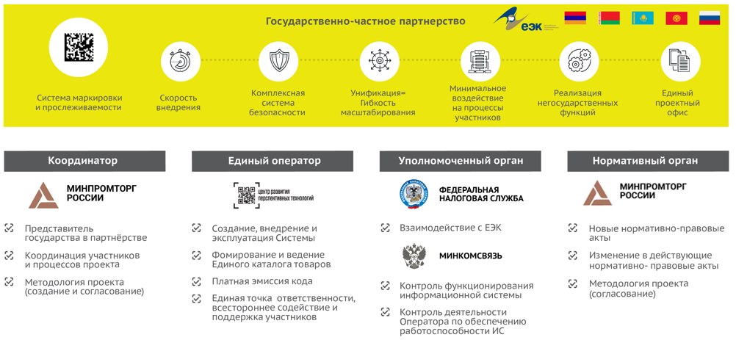
Единый оператор системы — ЦРПТ

Slide 3






Нормативная база системы маркировки
Вступили в силу
Правила маркировки обувных товаров
Постановление правительства № 860
От 5 июля 2019 года
Правила маркировки парфюмерии
Постановление правительства № 1957
От 31 декабря 2019 года
Правила маркировки товаров легкой промышленности
Постановление правительства № 1956
От 31 декабря 2019 года
Правила маркировки шин и покрышек
Постановление правительства № 1958
От 31 декабря 2019 года
Правила маркировки фотоаппаратов
Постановление правительства № 1953
От 31 декабря 2019 года

Slide 4



Маркировка уже работает
Табак
Обувь
Более 53 тысяч участников
Выпущено более 7 млрд кодов
Более 18 тысяч участников
Выпущено более 250 млн кодов
Лекарства
Легпром
Более 50 тысяч участников
Выпущено более 260 млн кодов
Более 7,5 тыс. участников
Выпущено более 500 тыс. кодов
Фотоаппараты
Шины
Более 200 участников
Выпущено более 227 кодов
Более 1 000 участников
Выпущено более 10 тыс. кодов
Духи
Более 1 000 участников
Выпущено более 850 тыс. кодов

Slide 5
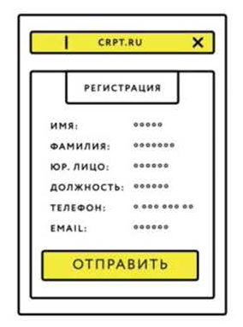



Этапы внедрения обязательной маркировки обуви
с 1 июля 2019
с 1 октября 2019
с 1 марта 2020
до 1 апреля 2020
Регистрация
участников
Выдача ПАК участникам оборота
Добровольная передача сведений о маркировке обувных товаров
и обороте
Запрещен оборот немаркированных
обувных товаров
Маркировка остатков, приобретенных
до 1 марта 2020 года,
но полученных после
1 марта 2020 года

Slide 6
Этапы внедрения обязательной маркировки
ЛЕГПРОМ
ФОТОАППАРАТЫ
ПАРФЮМЕРИЯ
ШИНЫ
С 1 января 2021 года оборот немаркированных товаров будет запрещен
До 1 февраля 2021 года все участники оборота обязаны промаркировать товарные остатки, не реализованные до 1 января 2021 года
До 29 февраля 2020 года участники оборота обязаны зарегистрироваться в системе маркировки
С 1 октября 2020 года
оборот немаркированных фототоваров будет запрещен
До 1 декабря 2020 года
все участники оборота обязаны промаркировать товарные остатки, нереализованные до 1 октября 2020 года
До 31 марта 2020 года участники оборота обязаны зарегистрироваться в системе маркировки
С 1 октября 2020 года начнется обязательная маркировка парфюмерной продукции, производимой и ввозимой на территорию Российской Федерации и передача сведений об обороте товаров в систему Честный ЗНАК
До 30 сентября 2021 года разрешается реализация немаркированных товарных остатков, произведенных или ввезенных на территорию Российской Федерации до 1 октября 2020 года
С 1 ноября 2020 года запрещается производство и импорт немаркированных шин, а также их продажа участниками оборота, работающими напрямую с производителями и импортерами
До 1 марта 2021 года
все участники оборота обязаны промаркировать товарные остатки, нереализованные до 1 ноября 2020 года
С 1 марта 2021 года
все участники оборота
обязаны передавать сведения о приобретении, продаже и ином обороте шин в систему маркировки Честный ЗНАК

Slide 7



Текущие эксперименты
Молочная продукция
15 июля 2019 – 29 февраля 2020
Кресла-коляски
1 сентября 2019 – 1 июля 2021
Велосипеды
16 сентября 2019 – 31 мая 2020

Slide 8






Участники оборота товаров
Производители
Импортеры
Оптовые
компании
Розничные
магазины
Комиссионеры
Исключения:
Организации приобретающие товары для использования в собственных нуждах
Ввоз товара, купленного за рубежом для собственных нужд, курьерские службы, Почта России.

Slide 9



Код маркировки
Оптовая и розничная торговля
(для перемаркировки)
Производитель
(собственные средства)
Заказ
Импортер
(центр этикетирования
и маркировки)
Уникальный идентификатор товара
=
+
Код проверки
GTIN
+
Серийный номер

Slide 10
Описание обувных товаров
Полное описание товара
Сокращенное описание товара
УОТ член ГС 1 и/или имеет возможность полностью описать товар
УОТ НЕ член ГС 1 и/или НЕ имеет возможность полностью описать товар
Модель производителя (должен совпадать с номером модели указанному в сертификате или декларации соответствия)
Страна производства
4 знака кода ТНВЭД ЕАЭС
Вид обуви
Вид материала, использованного для изготовления верха обуви
Вид материала, использованного для изготовления подкладки обуви
Вид материала, использованного для изготовления низа обуви
Бренд (торговая марка)
ИНН российского производителя, или ИНН импортера
Цвет
Размер в штихмассовой системе
Наименование товара на этикетке (формируется в свободной форме)
Пол обуви (мужская, женская, детская)
ИНН собственника товара
2 знака кода ТНВЭД ЕАЭС = группа «64»
Способ ввода товара в оборот (Ввезен в РФ, Произведен в РФ)

Slide 11
Описание товаров легкой промышленности
Полное описание товара
Сокращенное описание товара
(для остатков продукции)
УОТ имеет возможность полностью
описать товар
УОТ НЕ имеет возможность полностью
описать товар
код товара (при наличии)
номер регламента (стандарта)
страна производства в соответствии с Общероссийским классификатором стран мира
4 знака кода единой Товарной номенклатуры внешнеэкономической деятельности Евразийского экономического союза (далее — товарная номенклатура)
наименование товара на этикетке и (или) ярлыке
вид изделия
целевой пол
состав сырья
цвет
размер изделия
модель изделия
товарный знак (при наличии)
ИНН собственника товара
2 знака кода товарной номенклатуры
Целевой пол (мужская, женская, детская)
Способ ввода товаров легкой промышленности в оборот (Ввезен в РФ, Произведен в РФ)

Slide 12
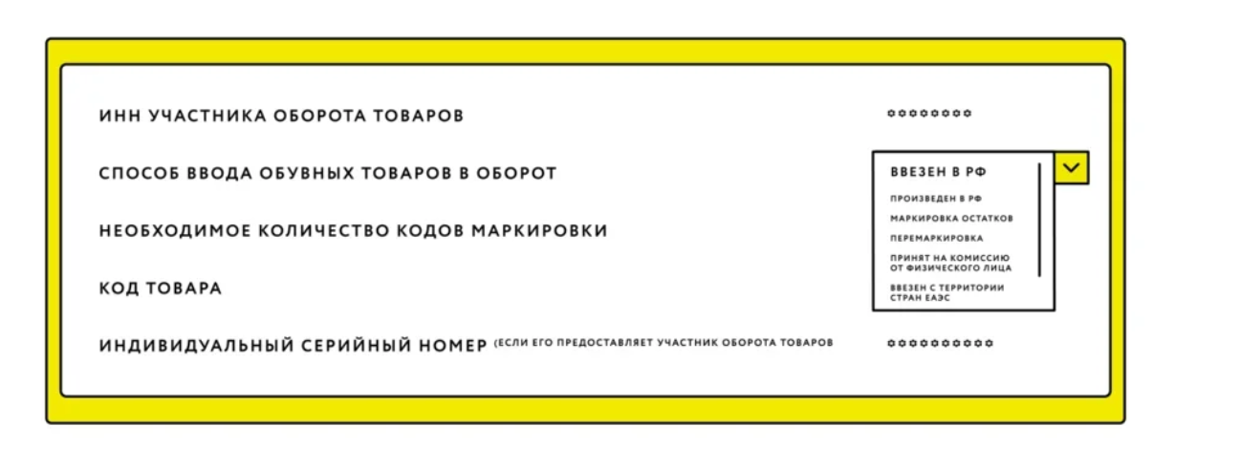

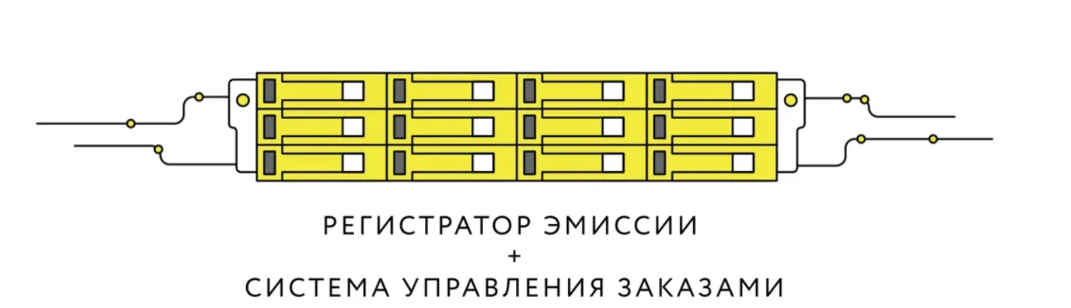
Эмиссия кодов

Slide 13
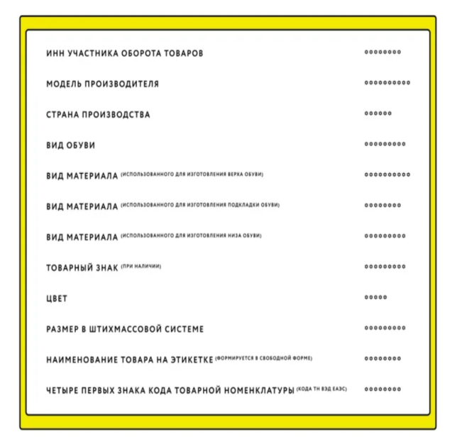






Модель функционирования системы маркировки
Описание товаров
Агрегирование
Эмиссия кодов
Ввод в оборот
Передача прав
Вывод из оборота
Новый товар
Розничная
продажа
через ККТ
Прочие
причины
Перемаркировка

Slide 14



Ввод товара в оборот
Производства новых товаров, код наносится до отгрузки
с территории производства
При ввозе с территории
ЕАЭС — до ввоза
на территорию РФ
При ввозе из других стран — до помещения под таможенные процедуры
Приема товаров
на комиссию
от физических лиц
Возврат товара от покупателя с утраченным кодом маркировки
Маркировки остатков, перемаркировки, например, в случае утраты

Slide 15
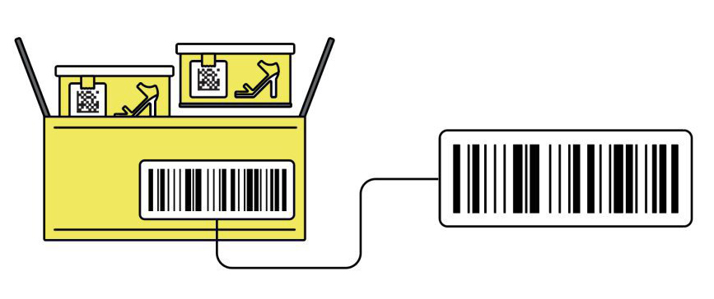
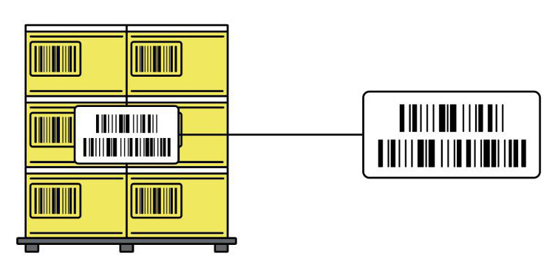
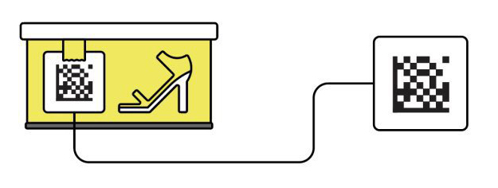
Агрегирование
Агрегация
Разагрегация
Изъятие
Перекладка
Переформирование

Slide 16


Пошив на заказ
Маркировка необходима
если продается конечное изделие
Маркировка не требуется
если оказывается услуга по пошиву

Slide 17
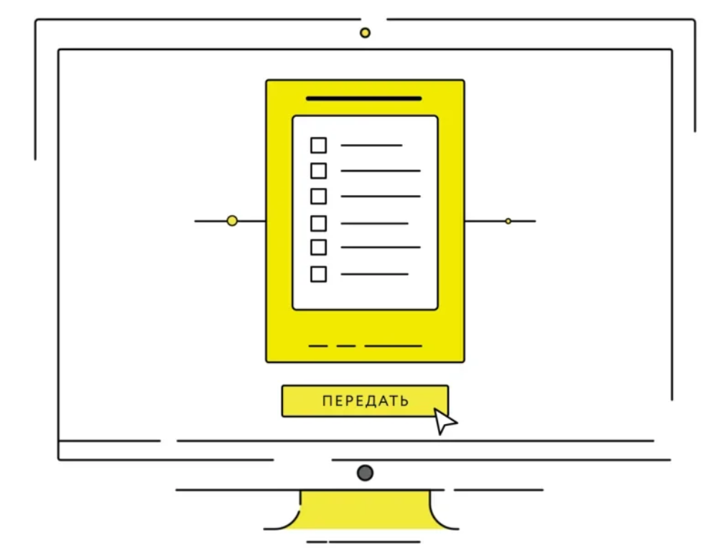
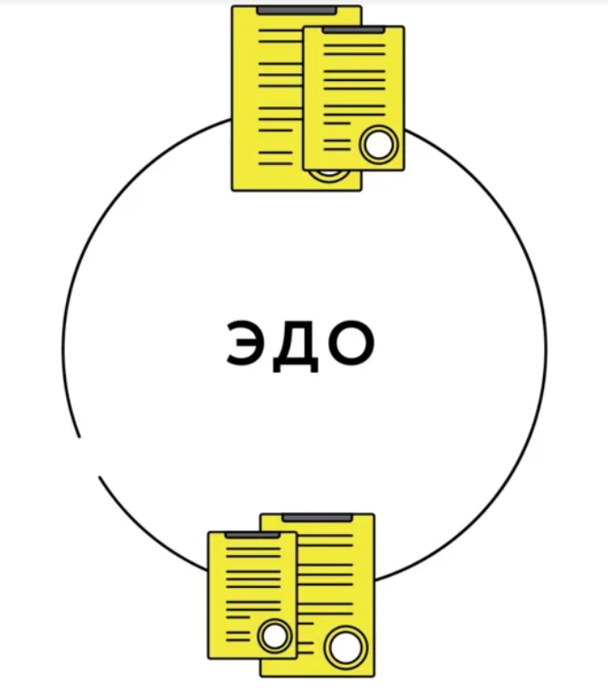
Передача прав собственности
При передаче права собственности
на обувные товары, а также в рамках договоров комиссии, агентских договоров:
формируется УПД (универсальный передаточный документ с указанием вида сделки), УКД, УПДи;
подписывается УКЭП;
направляется в информационную систему мониторинга в срок не более 3 рабочих дней со дня отгрузки, но не позднее дня передачи этих обувных товаров третьим лицам.

Slide 18

Вывод из оборота
При розничной продаже
1.
Просканировать код каждой единицы товара
Проверить печать в чеке кода маркированной продукции
Проверить отправку в ОФД кода маркированной продукции
Проверить в ЛК ГИС МТ отображение чека
2.
3.
4.

Slide 19
Вывод из оборота
Другие причины вывода из оборота
1.
Продажа юр. лицу или ИП не для дальнейшей
перепродажи
Списание в случае утери или порчи
Экспорт
Продажа по образцам
2.
3.
4.

Slide 20

Вывод из оборота
При продаже через Интернет-магазин
1.
Подача сведений в ГИС МТ при передаче службе
доставки
Выбытие по отгрузке службе доставки
Выбытие при доставке конечному получателю
Присутствие КМ при выбытии товара обязательно
в кассовом чеке согласно действующему ФЗ
2.
3.
4.

Slide 21

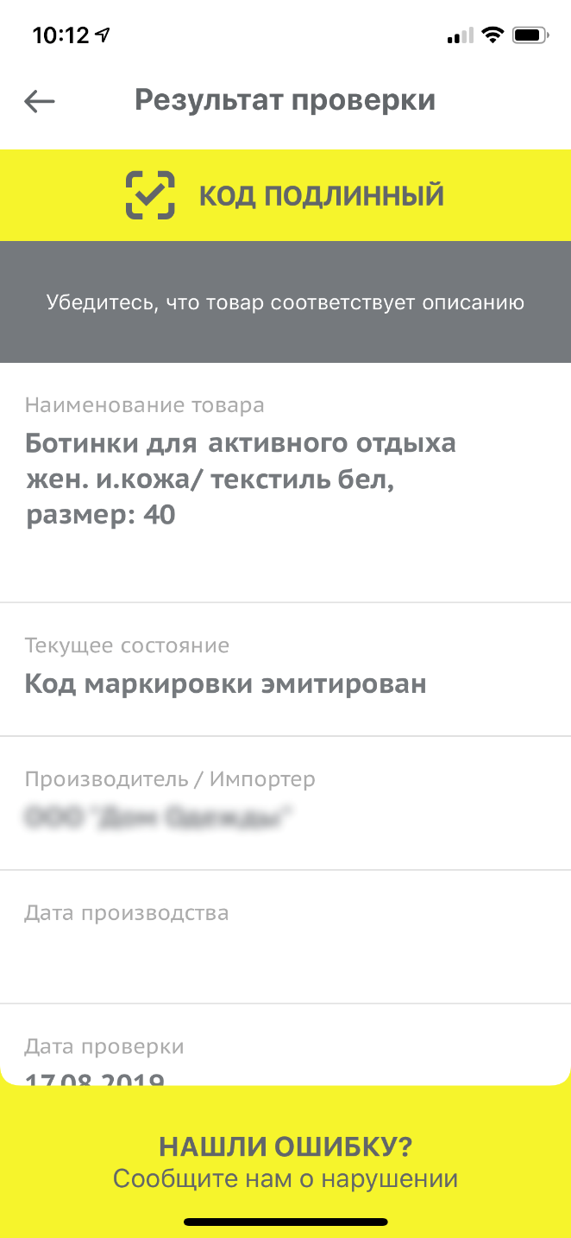
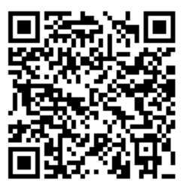
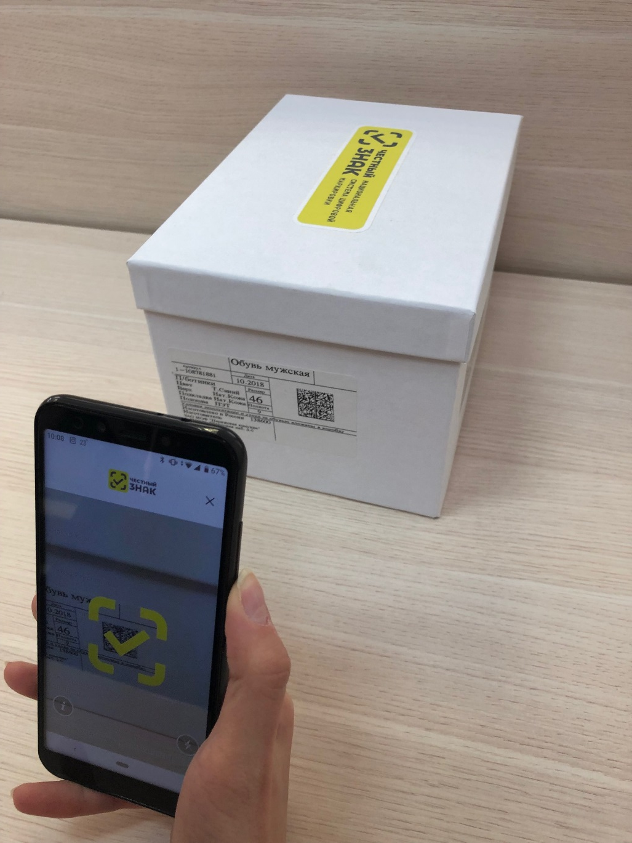

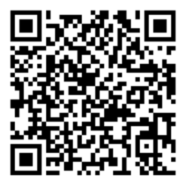
Общественный контроль

Slide 22

Ответственность
Статья 15.12 Кодекса РФ об административных правонарушениях
В случае производства или продажи товаров, в отношении которых установлены требования по маркировке, без соответствующей маркировки, а также с нарушением установленного порядка нанесения такой маркировки предусмотрены штрафы:
на граждан — 2 000–4 000 рублей
с конфискацией предметов административного правонарушения;
на юридических лиц — 50 000–300 000 рублей
с конфискацией предметов административного правонарушения;
на должностных лиц — 5 000–10 000 рублей
с конфискацией предметов административного правонарушения.

Slide 23




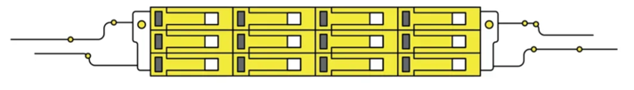
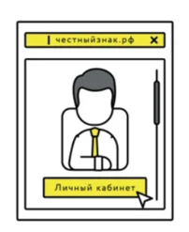

Что необходимо сделать участнику оборота
Оформить УКЭП и установить ПО для работы с УКЭП
Заключить договора
с Оператором-ЦРПТ
Получить доступ к ПАК
При оптовой продаже сформировать УПД
1.
2.
3.
4.
5.
6.
7.
8.
Зарегистрироваться
в ЛК и заполнить профиль
Описать товары в личном кабинете
Заказать коды и нанести их на товар
При розничной продаже вывести товар из оборота при помощи онлайн-кассы

Slide 24

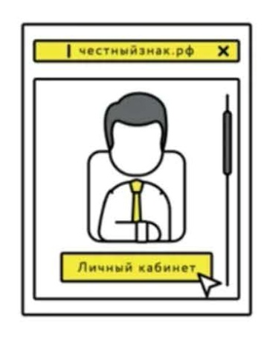



Что понадобится
Усиленная
квалифицированная
электронная подпись
Принтер
2D сканер
штрихкода
Онлайн-касса
Интеграция с ЛК
самостоятельно
или через интегратора

Slide 25
Спасибо!
Александр Долгиев, бизнес-аналитик департамента общего бизнес-анализа
support@crpt.ru
8 800 222 1523

